Slide 1
Análise de Ofensores de NPS no E-commerce
Impacto das variáveis operacionais e logísticas na satisfação do cliente

Slide 2

O Desafio: Crescimento vs. Experiência
Contexto e Problema de Negócio
Crescimento das vendas gerou alta variabilidade nas notas de NPS.
Aumento de clientes detratores devido a atritos logísticos e de atendimento.
Nosso objetivo: Sair do modelo reativo e passar a prevenir a insatisfação.
Pergunta Norteadora
"Quais fatores operacionais realmente influenciam a satisfação do cliente e como a empresa pode agir de forma proativa para melhorar a experiência antes mesmo da aplicação da pesquisa de NPS?"
Por que o NPS é importante
É o termômetro da lealdade: a rentabilidade e a recompra do negócio dependem de clientes satisfeitos.

Slide 3
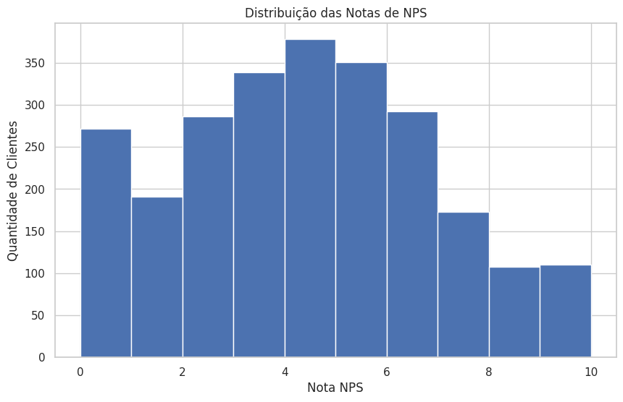
Como estão nossas notas de NPS?
O Diagnóstico
A distribuição atual das notas revela um cenário preocupante: a maior concentração está na faixa intermediária, entre 4 e 6, indicando uma base de clientes predominantemente neutra ou insatisfeita.
Concentração Crítica
Faixa de notas 4 a 6 domina o volume de respostas, sinalizando experiências medianas com atritos não resolvidos.
Detratores em Excesso
Volume significativo de notas baixas (0 a 6) e baixa proporção de promotores (notas 9 e 10) comprimem o NPS final.
Atritos Operacionais
A experiência média do cliente carrega atritos operacionais graves que precisam ser mapeados e resolvidos com urgência.

Slide 4
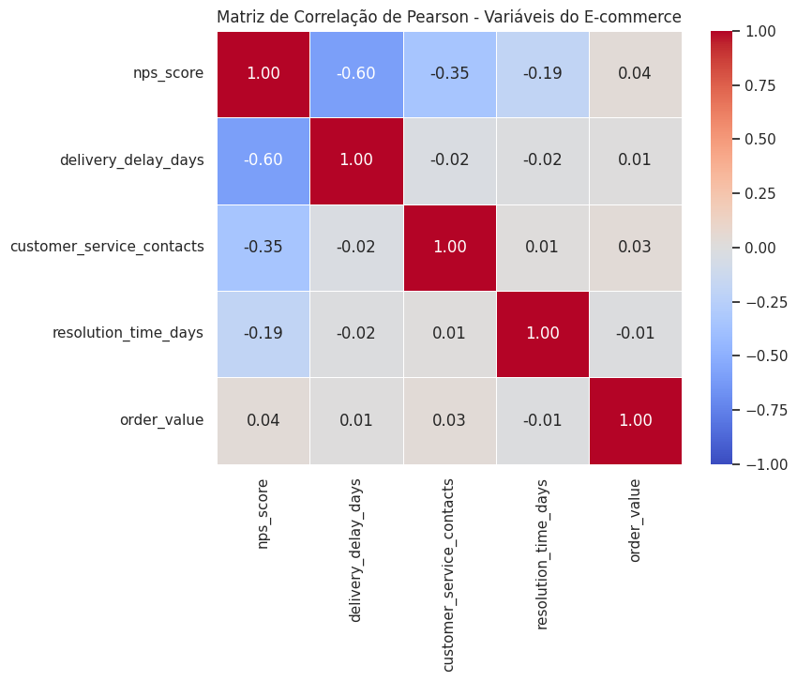

O que realmente afeta a satisfação do cliente?
Correlações com o NPS
Atraso na Entrega
Volume de Contatos SAC
–0,60 de correlação negativa. Principal ofensor identificado na análise.
Impacto moderado. Quanto mais o cliente precisa acionar o suporte, pior a nota.
Tempo de Resolução
Prejudica a nota, mas em escala menor que o atraso logístico direto.
Conclusão estratégica: A logística é a principal alavanca. Resolver problemas de entrega trará o maior retorno sobre a satisfação geral.

Slide 5
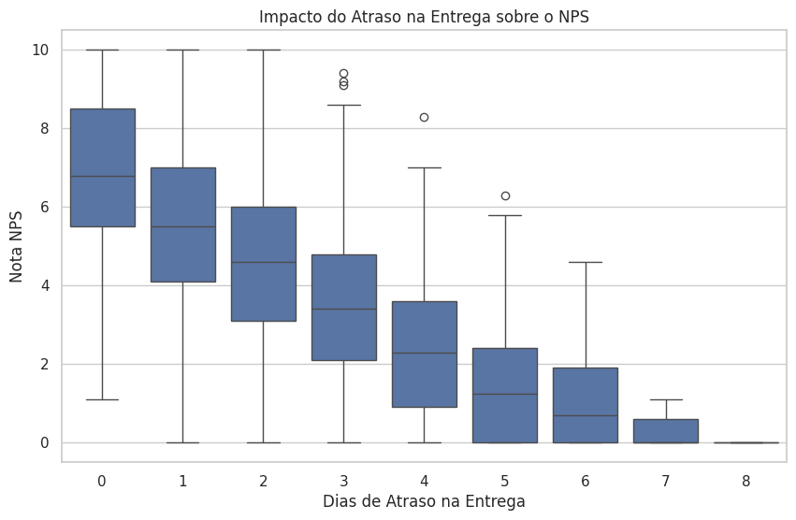
O Efeito Dominó do Atraso na Entrega
Sem Atraso
Mediana do NPS mantida na zona neutra/promotora. Cliente satisfeito com a experiência.
1º Dia de Atraso
Queda acentuada e imediata na satisfação. A tolerância do cliente ao atraso é praticamente nula.
2 a 3 Dias
Cliente migra para a zona de detratores. Insatisfação consolidada e difícil de reverter.
4+ Dias
Detrator garantido. Cada dia adicional de espera gera penalização severa e irreversível na avaliação.

Slide 6
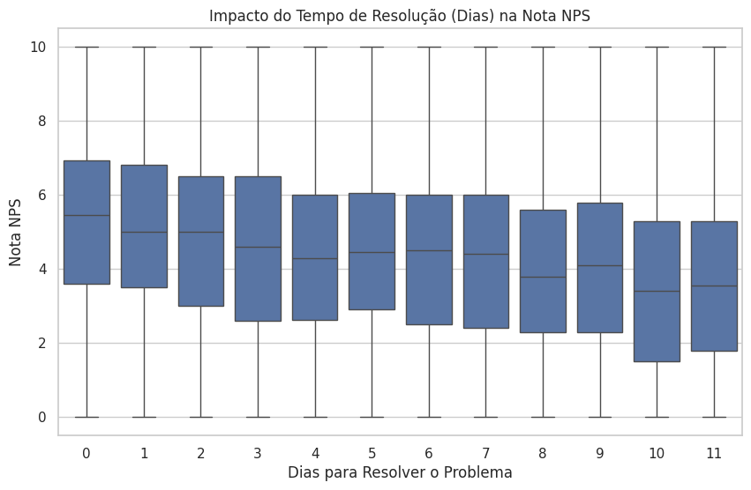

O Peso do Tempo de Resolução no SAC
A Janela de Recuperação
Quando um atrito logístico já ocorreu, o pós-venda é a última linha de defesa da satisfação. Os dados mostram uma tendência clara: quanto mais tempo o cliente espera por uma solução, mais profunda é a queda no NPS.
1
Resolução no mesmo dia
Mantém o cliente na zona neutra, contendo o dano causado pelo atrito inicial.
2
2 a 3 dias de espera
A nota média cai para a zona de detratores. A insatisfação com o atendimento soma-se ao problema original.
3
Acima de 3 dias
Dano duplo: o cliente penaliza tanto o problema logístico quanto a ineficiência do suporte.
Insight: Agilidade no pós-venda é fundamental para conter a insatisfação quando um atrito logístico já ocorreu.

Slide 7
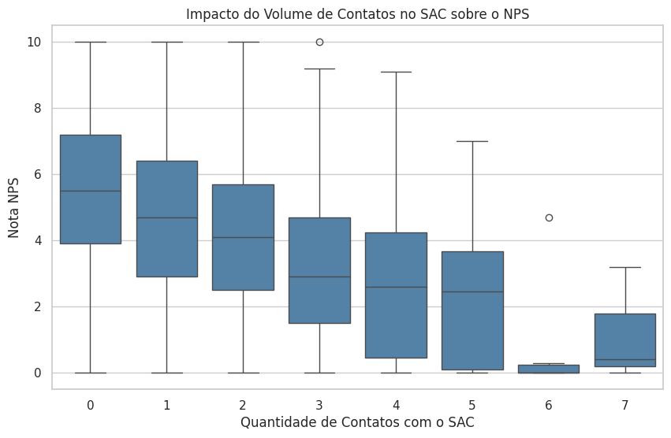
O Desgaste do Cliente: Volume de Contatos no SAC
0 a 1 Contato
A necessidade de suporte é mínima ou o problema é resolvido na primeira tentativa (First Contact Resolution). O NPS se mantém elevado e a experiência continua positiva..
2 Contatos
O sinal de alerta acende. A obrigação de retornar ao SAC já demonstra fricção na jornada, gerando uma queda imediata na satisfação média..
3 Contatos
O cliente migra para a zona de detratores. O desgaste emocional do retrabalho e a ineficiência no atendimento afetam diretamente a percepção de qualidade da marca..
4+ Contatos
Detrator garantido. A falha recorrente na resolução ou a extrema dificuldade de comunicação gera uma quebra de confiança irreversível na avaliação.

Slide 8
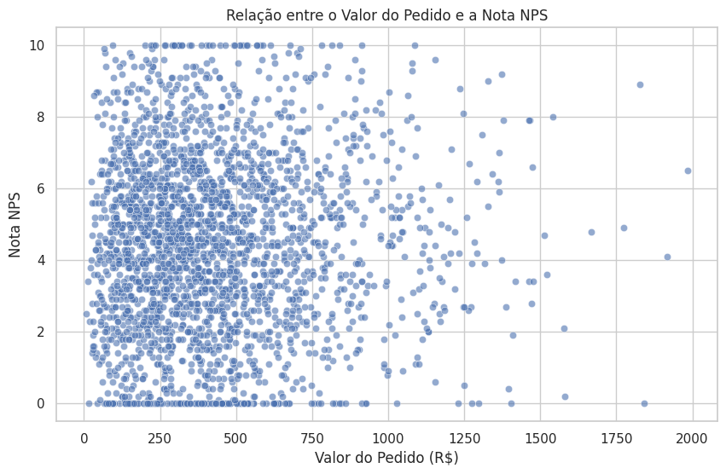
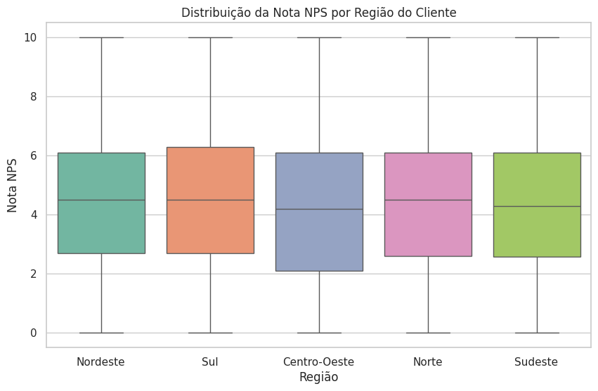

Mitos Descartados: Fatores sem impacto
A análise estatística eliminou hipóteses que poderiam desviar o foco das ações corretivas. O problema de satisfação é puramente operacional — não restrito a perfil financeiro ou barreira regional.
Ticket Médio
Geografia
Clientes com pedidos de alto valor não são mais exigentes na nota geral. A correlação entre ticket médio e NPS é estatisticamente nula — gastar mais não cria expectativas diferenciadas de satisfação.
A distribuição das notas é estatisticamente semelhante em todas as regiões do país. Não há uma região problemática isolada — o atrito é sistêmico e afeta toda a operação de forma uniforme.
Implicação estratégica: Não há necessidade de segmentar ações por valor de pedido ou região. A solução deve ser aplicada de forma universal, atacando os processos operacionais centrais.

Slide 9
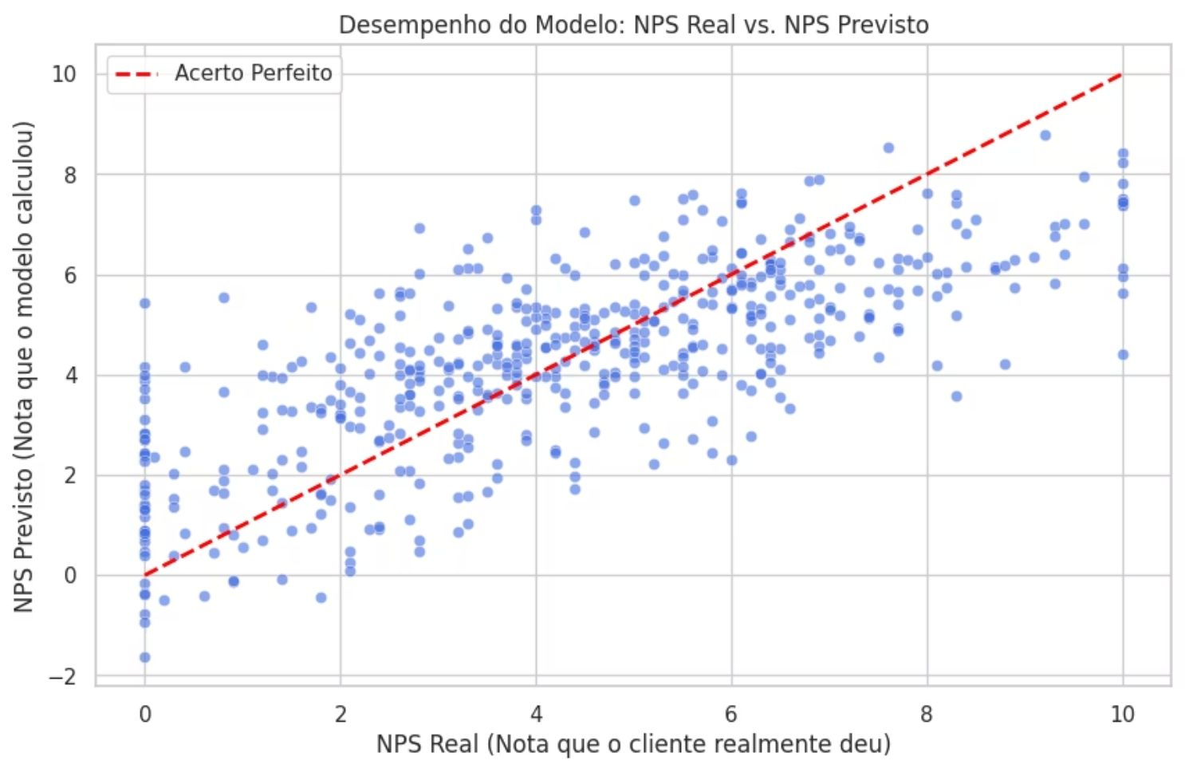
O Motor da Previsão: Nosso Modelo em Ação
A Ferramenta
1
Criamos um modelo preditivo que analisa a jornada completa do cliente simultaneamente, substituindo o "achismo" por inteligência de dados estruturada.
A Prova Visual
2
O gráfico compara a nota real do cliente (NPS Real) com a nota calculada pelo algoritmo (NPS Previsto). A proximidade dos pontos com a linha de acerto perfeito comprova a precisão e confiabilidade da solução.
O Valor para o Negócio
3
Mudamos o jogo de reativo para preditivo. O modelo identifica quem será um detrator antes da pesquisa ser enviada, permitindo que o atendimento aja a tempo de reverter a insatisfação.

Slide 10
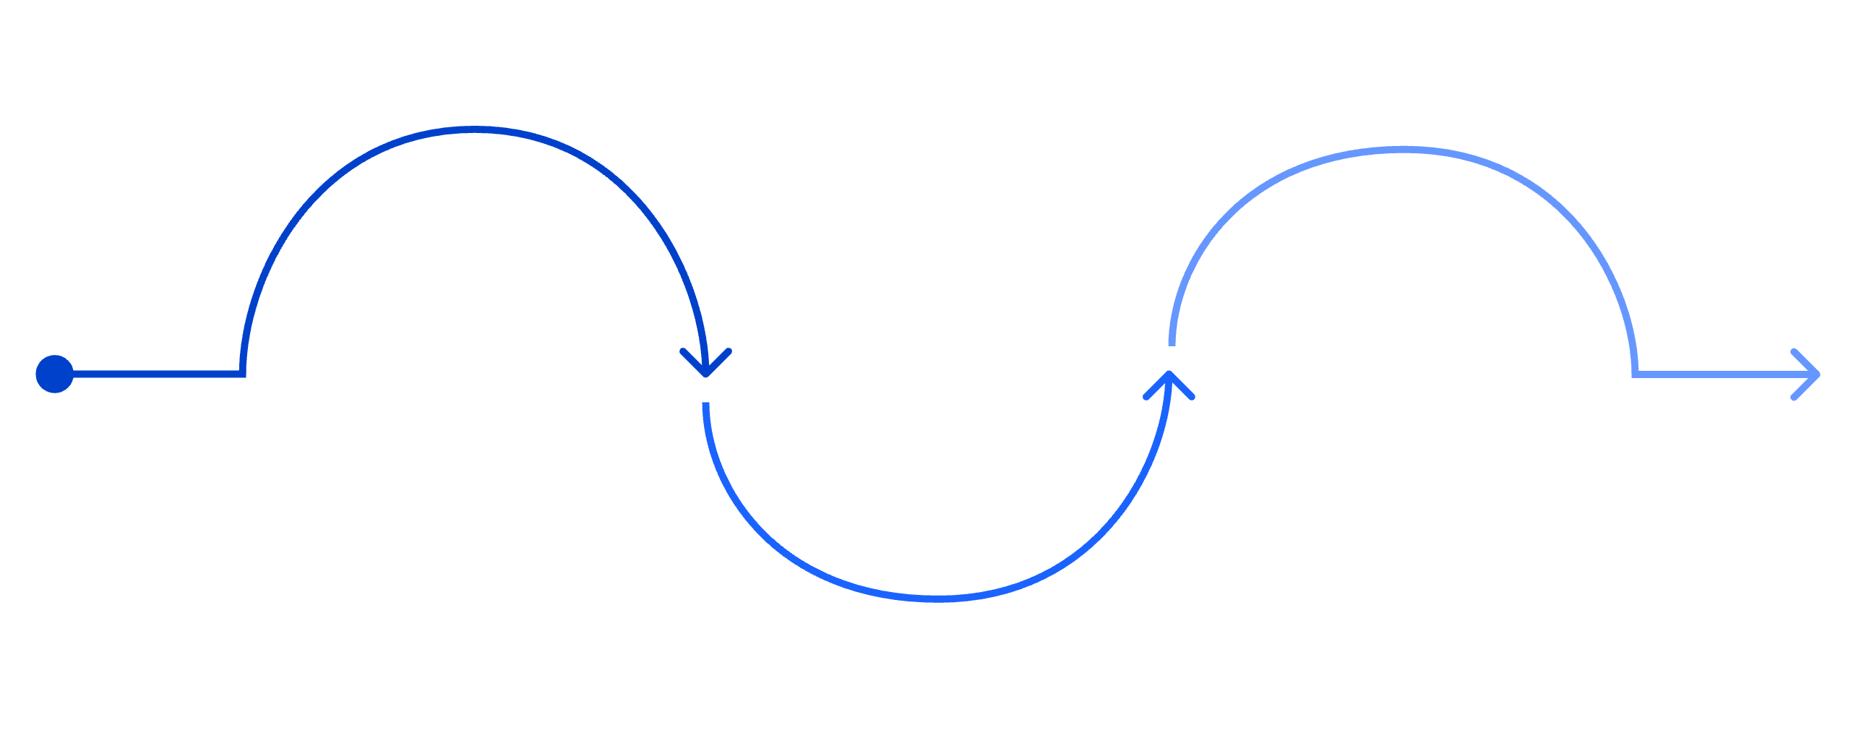
Conclusões e Próximos Passos
Com os ofensores mapeados e o modelo preditivo validado, o caminho para recuperar o NPS está claro. As três frentes de ação abaixo atacam o problema em ordem de impacto e viabilidade operacional.
Foco na Logística
Atendimento Proativo
Teste A/B de Retenção
Revisar processos de entrega com prioridade máxima. O atraso é o vilão número um do NPS — cada dia de melhoria no prazo médio gera retorno direto e mensurável na satisfação do cliente.
Implementar réguas de comunicação automática para avisar o cliente sobre atrasos antes que ele precise reclamar. Antecipar o problema reduz o volume de contatos no SAC e preserva a nota.
Validar ações de desconto ou estorno automático para clientes com previsão de atraso, medindo o ROI e a recuperação real do NPS antes de escalar a operação para toda a base.
Última Milha
Teste A/B
Revisar logística e reduzir atrasos
Atendimento Proativo
Validar retenção e medir ROI
Comunicação antecipada ao cliente

Slide 11
Obrigado!
Dados em ação.
Prontos para transformar dados em ação e recuperar a satisfação dos nossos clientes.
Diagnóstico Concluído
Modelo Validado
Ação Imediata
Ofensores mapeados com precisão estatística e hierarquia de impacto definida.
Solução preditiva pronta para identificar detratores antes da pesquisa ser enviada.
Três frentes prioritárias definidas para recuperação do NPS com ROI mensurável.

